Slide 1
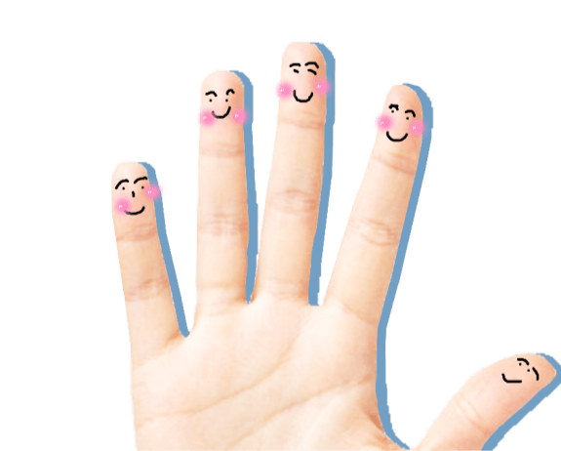
如何缓解压力
How to relieve pressure
缓解压力让自己更加轻松

Slide 2
目 录
01/压力测试
02/什么是压力
03/压力的影响
04/如何缓解压力

Slide 3
压力测试
https://www.ypppt.com/
第一部分
缓解压力让自己更加轻松

Slide 4
压力测试
1.晚上我入睡困难。
2.我肌肉紧张，或有偏头痛。
3.我担心自己的收入，怕收支失衡。
4.我希望每天拥有更多的笑容。
5.我经常因为工作不吃早饭、午餐或晚餐。
6.如果我能够改变我的工作状况，我愿意去做。
7.我希望拥有更多的个人时间来休闲娱乐。
8.最近我失去了一位朋友或家人。
9.最近我的恋爱或婚姻遇到了麻烦。
10.我好长时间没有好好休假了。

Slide 5
压力测试
11.我希望自己的人生有清晰的意义和目标。
12.我一周要招待重要客人3次以上。
13.我有慢性疼痛。
14.我没有很亲密的朋友圈子。
15.我没有定期锻炼的习惯。
16.我在吃治疗抑郁或失眠的药。
17.我在性的问题.上有些困扰。
18.我的家庭关系不尽人意。
19.我有些自卑。
20.我没有时间静下心来冥想或内省。

Slide 6
压力测试
你的压力怎么样?
极高≥15分
较高11-15分
中度5-10分
较低<5分

Slide 7
压力危害大
深圳11天16猝死案例
根据深圳市急救中心的统计，从2012年4月10号到20号，十一天的时间里，120接报16例中青年猝死的病例。而这其中，14人为男性，2人为女性，其中8人的年龄还不到40岁，年龄最小的只有22岁。也就是说，中青年占了一半。这与老年人是猝死高危人群的印象相去甚远。

Slide 8
压力危害大
资料. 深圳11天16猝死案例
一看到这个新闻，让人不免心里一惊，中青年，处在人生的黄金年龄段，原本应该是身体健康状况最佳的一个群体，却遭遇猝死。在扼腕叹息的背后，我们，特别是工作压力大、作息时间不规律的人们，也都在心里有一个问号，这种恐怖的事情会不会就发生在自己身边甚至是自己身上？
PPT下载 http://www.ypppt.com/xiazai/

Slide 9
压力危害大
国际劳工组织（ILO）曾发表一项调查指出，在英国、美国、德国、芬兰和波兰等国，每10名员工就有1人处于忧郁、焦虑、压力或过渡工作的处境之中；在芬兰，心理健康失调是发给伤残津贴的主要原因，50%的劳工或多或少都有与压力有关的症状，7%的劳工工作过度而导致过度劳累及睡眠失调等症状；挪威每年用于职业病治疗的费用，高达国民生产总值的10%；在美国，37%的人报告工作压力增加了；75-90%到医院就医的员工都会抱怨工作压力太大。据估计，每天约有100万的员工为了逃避压力而缺勤，每年由于压力会损失5.5亿个工作日。
1999年3月，美国心理学会（APA）与国家职业安全与健康研究所联合主办的“工作压力与健康”研讨会，突出工作压力对心理、生理及行为健康的负面影响。据估计：美国在2000年用于压力管理的培训活动的花费已达120亿美元，很多企业加入了各种心理健康项目，如员工帮助计划（EAP）、家庭咨询、社区心理服务等。

Slide 10
什么是压力
第二部分
缓解压力让自己更加轻松

Slide 11
什么是压力
吃了吗？
Hello？你好吗？
以前打招呼
现在打招呼

Slide 12
什么是压力
心情不好又怎么形容
最近比较烦
比较烦
比较烦

Slide 13
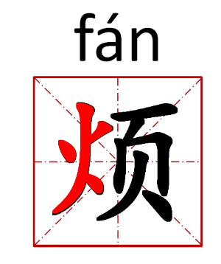
什么是压力
看看“烦”字怎么写
压 力
让心头上火的事，就是“烦”心事

Slide 14
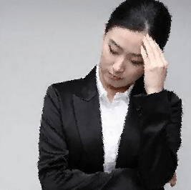
什么是压力
学术界译为应激，一般人称之为压力，有三层含义：
使人感到紧张的事件或环境刺激。
压力是一种主观心理反映。
是人体对需要或伤害侵入的生理反应。

Slide 15
什么是压力
通俗理解
压力是由于事件和责任超出个人应对能力范围时所产生的焦虑状态
--压力研究专家Richard Lazarus
压 力 就 是 负 荷 超 载

Slide 16
压力的业源
当我们面对诸如家庭、工作、社会、环境及内心的各种改变时，头脑上会把面临的情況进行分析，作出如何进行自我应对的方案评估。改变，往往会对我们有所要求。而当这些要求被评估超越了我们的能力和资源时，我们就会觉得心烦，压力便会形成。
我们根据压力的起因或来源，将压力源大体分为二个方面：
外部压力源
内部压力源

Slide 17
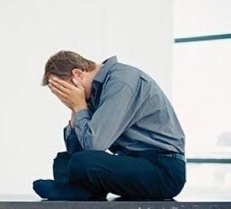
外部的压力
1. 家庭压力
①经济负担大（房贷等）；②人生大事（婚孕、子女求学等）
③家务负担大（上有老下有小）；④家庭矛盾；
2. 工作压力
①工作超负荷；②工作要求高（甚至苛刻、挑剔等）；
③职业发展不顺；④人际关系紧张等

Slide 18
外部的压力
3. 社会压力
①很难快速适应或跟上社会的变革和发展，落后于时代。
4. 环境压力
①环境恶劣（噪音、污染）；
②过度拥挤；
③缺乏安全感的环境。

Slide 19
内部的压力
①不能自我肯定：
自我价值感较低、非常在意别人的看法、敏感于别人的评语、常不喜欢自己、常认为自己被伤害、常怨天尤人、怨恨自己不如人。
②追求完美：
标准定得很高、常觉时间不够用、选择牺牲休息、休闲的时间，导致长期失眠、缺乏与家人相处的时间、终年处于紧张状态。

Slide 20
压力的影响
第三部分
缓解压力让自己更加轻松
Notes:
https://www.ypppt.com/

Slide 21
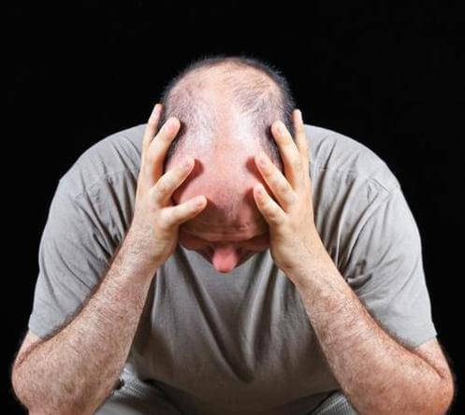
压力的影响
压力的结果既可以是正面的，也可以是负面的，取决于压力的大小和一个人对压力的承受程度。
一个处于长期压力之下的人就像一个齿轮转动过高的汽车。引擎会过早报废，我们的身体也同样如此。压力过大的影响会在人的心理、生理、行为等方面反应出来。

Slide 22
压力的影响
压力过大对身体的影响
高血压
冠心病.
颈椎痛
糖尿病
慢性胃炎
胃溃疡
失眠症
抑郁症

Slide 23
压力的影响
压力过大对心理的影响
焦虑、紧张、迷惑、烦躁、敏感、喜怒无常
道德和情感准则削弱
感情压抑，兴趣和热情减少，厌倦工作
意志消沉，自信心不足，出现悲观失望和无助的心理
短期和长期记忆力减退
精神疲劳，错觉和思维混乱增加
。

Slide 24
压力的影响
③压力过大对行为的影响
冒险行为增加，包括不顾后果的驾车和赌博
放纵自己，自暴自弃
攻击、侵犯他人，破坏公共财产
自杀或企图自杀
不愿意出门活动
疯狂购物、化悲愤为食欲
。

Slide 25
如何缓解压力
第三部分
缓解压力让自己更加轻松

Slide 26
如何缓解压力
好压力管理合理释放压力
改变不良的
“成瘾行为”
唠叨？
暴饮暴食？
疯狂购物？
抽烟？
喝闷酒？
养成健康的
“行为模式”

Slide 27
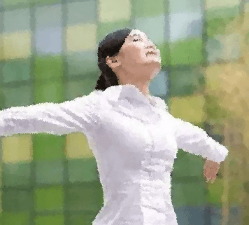
如何缓解压力
Ⅰ. 初步减压
No.1 休息片刻，呼吸一下新鲜空气
一天中多进行几次短暂的休息，做做深呼吸，走出工作场所呼吸一下新鲜空气，可以使你放松大脑，防止压力情绪的形成。千万不要放任压力情绪的发展，不能使这种情绪在一天工作结束时升级成能压倒你的工作压力。

Slide 28
如何缓解压力
Ⅰ. 初步减压
No.2 转移并释放压力
让自己暂时躲开压力源，去做一下体育运动或者去KTV吼上两嗓子，这能使你很好地发泄一下，完了之后你会感到很轻松，不知不觉间就可以把压力释放出去。或者给自己放假一天，彻底放松一下。
使劲飙
使劲扔
使劲打

Slide 29
如何缓解压力
Ⅰ. 初步减压
No.3 找信得过的朋友聊一聊
或许你很要强，不喜欢把脆弱的一面展示给别人。但是，把所有的抑郁埋藏在心底只会令自己郁郁寡欢，有时候把你的烦恼跟信得过的朋友聊一聊，这样效果会很好。
你倾诉本身就会让你的心情感到舒畅；
与朋友们交换一下近况，你会发现，自己那点事算啥，可能别人的烦恼比你大多了，从而自己也就觉得没有什么了。

Slide 30
如何缓解压力
Ⅱ. 持续减压（问题应对）
进行初步减压之后，就要正式面对压力源。要勇敢地面对存在的问题，进行深入、具体的分析，并寻找解决方案。“兵来将挡、水来土掩”，问题来了莫怕，攻克它就是；骨头太硬莫怕，啃下它就是。要努力争取以最有效的方式处理外界要求，将负面压力转为正面动力。
我们要根据自己的情况，对压力问题进行分析归类。比如，我们至少可以将压力问题大致分为三类：
可以克服的困难；
无法逾越的障碍；
无法控制的事情。

Slide 31
如何缓解压力
Ⅱ. 持续减压（问题应对）
No.1 对于可以克服的困难
对于可以克服的困难，我们要摆正心态，鼓足勇气去面对。我们对克服困难的步骤推荐如下：
若已完全尽力，短时间内问题仍无克服，则表示问题本身处理的难度甚高，有可能需要长期奋战不懈，除了必需培养坚忍不拔的斗志之外，可能还需要其他的精神力量支持，或者选择放弃。

Slide 32
如何缓解压力
Ⅱ. 持续减压（问题应对）
No.2 对于无法逾越的障碍
对于实在无法达成的目标或要求，不要再勉强，让自己活的洒脱一些，则压力自然随风而逝。

Slide 33
如何缓解压力
Ⅱ. 持续减压（问题应对）
No.3 无法控制的事情
人的烦恼就是来自于：忘了自己的事，爱管别人的事，担心老天爷的事。如何没有烦恼，轻松打点自己的生活呢？则是要：打理好“自己的事”，不去管“别人的事”，别操心“老天爷的事”。总之，只要是自己不能控制的事情，就由它去，不要过多的考虑，给自己增添无谓的压力。

Slide 34
如何缓解压力
Ⅲ. 强力减压（情绪应对）
人往往不是被事情本身所困扰而是被他对事情的看法所困扰，如果不能改变引起自己压力的事情，不妨改变一下自己对这些事情的认知。学会积极正向的思维方式，养成客观辨证的思维习惯。
或许，某些带给我们很大压力的问题或事情，或许只是我们认为地将压力夸大：“事情原来并没有想象的那么糟糕”、“还有很多可以回旋的余地”、“即使是一败涂地，也还有重新站起来的机会”……

Slide 35
如何缓解压力
Ⅲ. 强力减压（情绪应对）
No.1 换个角度看问题
当你从领导办公室回到自己办公室，室内的同事们见到你进来，突然放声笑了起来。
由此你可能会怎么想：
——他们在取笑我？
——他们有在背后议论我？
——我身上有什么不对劲的地方？
——他们有事在回避我？
——他们在疏远我？
疑虑，郁闷，自责，孤独，气愤

Slide 36
如何缓解压力
Ⅲ. 强力减压（情绪应对）
冷静下来，认真思考一下刚才自己的感受，对事 情的经过进行简单的分析和判断，发现自己想法中的不合理成分，并对这种不合理想法进行驳斥：
——他们都很善良，不会取笑我的！
——他们之间有点小秘密也是正常的！
——我很好，没有什么不对劲的地方。
——他们是在笑与我无关的事情!
——我进门的时候正赶上他们在说笑话！
——他们挺可爱的，总是爱说笑！

Slide 37
如何缓解压力
Ⅲ. 强力减压（情绪应对）
换个角度看问题
换一个字眼就换一种心境
换一个角度就换一片天空

Slide 38
如何缓解压力
Ⅲ. 强力减压（情绪应对）
No.2 增强自己的抗压能力
每个人的抗压能力都是不同的。对于企业来讲，更欢迎那种抗压能力强的员工（许多招聘都有这样的要求）。因此，做好压力管理，除了减压之外，我们还要增强自己的抗压能力。
1
做好情绪管理，提升情商
2
做好时间管理，不要焦头烂额
3
养成健康的生活习惯

Slide 39
《宽心谣》
日出东海落西山，愁也一-天，喜也一-天。
遇事不钻牛角尖，.人 也舒坦，心也舒坦。，
每月领取养老钱,多也喜欢，少也喜欢。
少荤多素日三餐，粗也香甜，细也香甜。
新旧衣服不挑拣,好也御寒,赖也御寒。
常与知己聊聊天，古也谈谈，今也谈谈。
内孙外孙同样看，儿也心欢，女也心欢。
全家老少互慰勉，贫也相安，富也相安。
早晚操劳勤锻炼，忙也乐观,闲也乐观。
心宽体健养天年，不是神仙，胜似神仙。

Slide 40
如何缓解压力
How to relieve pressure
缓解压力让自己更加轻松

Slide 41
10000+套精品PPT模板全部免费下载
PPT营
www.pptying.com
Notes:
模板来自于 https://www.pptying.com 【PPT营】

